Slide 1
BİLMECELER
Öğretmen, bilmeceyi okuduktan sonra öğrenciler öğretmene soru sorabilir: bu yemek mi? içecek mi? meyve mi? sebze mi? hayvan mı? sınıfta var mı?... Öğrenciler nesneyi tahmin etmeye çalışırlar, aralarında tatlı bir rekabet oluşur ve ders çok eğlenceli geçer.
Bu sayede öğrencinin soru sorma becerisi de gelişmiş olur. Bilmeceyi bildiklerinde öğretmen resmi gösterir, en çok bilmece bilen öğrenciye küçük bir hediye verilir.

Slide 2
YER ALTINDA KIRMIZI MİNARE

Slide 3
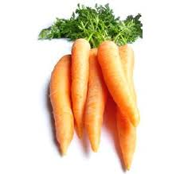
Havuç

Slide 4
SESİ UZUN, KENDİ KISA

Slide 5
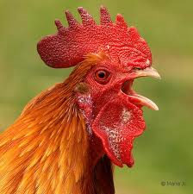
Horoz

Slide 6
BEN GİDERİM O KALIR

Slide 7
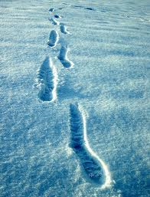
İz

Slide 8
GÖZLERİ KÖMÜR, BAKIŞI ÖMÜR, SOĞUK DONDURUR, SICAK ÖLDÜRÜR

Slide 9
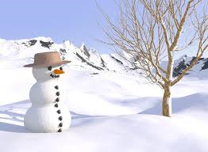
Kardan Adam

Slide 10
UYURKEN HIRILDAR, KONUŞURKEN MIRILDAR

Slide 11
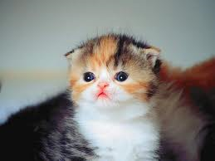
Kedi

Slide 12
KARŞIDA BİR KIRMIZI KİLİM, YANINA VARDIM DİLİM DİLİM

Slide 13
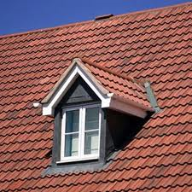
Kiremit

Slide 14
OCAK BAŞINDA KARA KEDİ

Slide 15
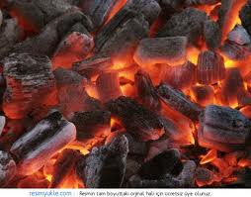
Kömür

Slide 16
YATINCA KEDİDEN ALÇAK, KALKINCA DEVEDEN YÜKSEK

Slide 17
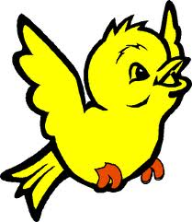
Kuş

Slide 18
YOL ÜSTÜNDE YAĞLI BOHÇA

Slide 19
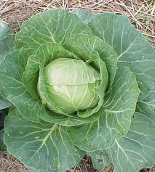
Lahana

Slide 20
BACAKLARI UZUN İNCE, GÖÇÜP GİDER GÜZ GELİNCE

Slide 21
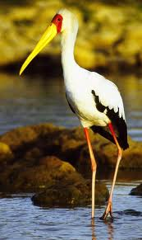
Leylek

Slide 22
SARICA, SULUCA, AL ELİNE, KOY CEBİNE

Slide 23
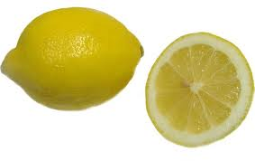
Limon

Slide 24
İKİ BACAKLI, KESKİN BIÇAKLI

Slide 25

Makas

Slide 26
ÇARŞIDAN ALDIM BİR TANE, EVE GETİRDİM BİN TANE

Slide 27
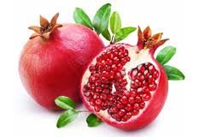
Nar

Slide 28
YER ALTINDA SAÇLI HOCA

Slide 29
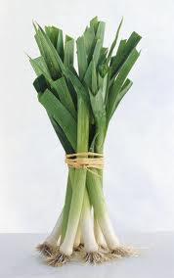
Pırasa

Slide 30
SESİ VAR CANI YOK, KONUŞUR AĞZI YOK.
BİR KÜÇÜCÜK KUTUDUR, İÇİ DÜNYA YURDUDUR

Slide 31
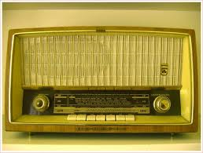
Radyo

Slide 32
BEN GİDERİM O GİDER, ÖNÜMDE TİNTİN EDER

Slide 33
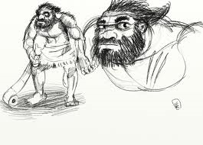
Sakal

Slide 34
ARKASINDA SEPETİ, GEZİYOR MEMLEKETİ

Slide 35
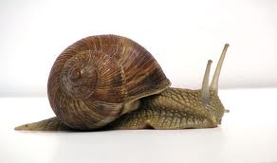
Salyangoz

Slide 36
ÜÇ YÜZ ALTMIŞ BEŞ LEYLEK, ELLİ İKİ YAVRUSU, ON İKİ YUMURTASI, ADLARINI ASTIM BİR DUVARA

Slide 37
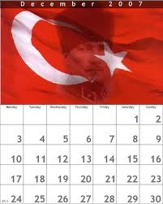
Takvim

Slide 38
KUYRUĞU VAR, CANLI DEĞİL; KONUŞUR AMA İNSAN DEĞİL; CAMI VAR AMA PENCERE DEĞİL;
BİR AĞACI OYMUŞLAR, İÇİNE DÜNYAYI KOYMUŞLAR

Slide 39
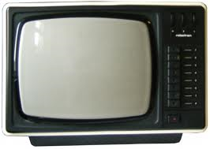
Televizyon

Slide 40
DIŞI VAR İÇİ YOK, DAYAK YER SUÇU YOK

Slide 41
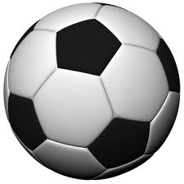
Top

Slide 42
YER ALTINDA YAĞLI KAYIŞ

Slide 43
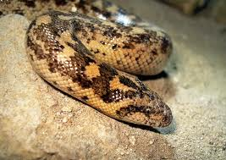
Yılan

Slide 44
AKŞAM BAKTIM ÇOK İDİ, SABAH KALKTIM YOK İDİ

Slide 45
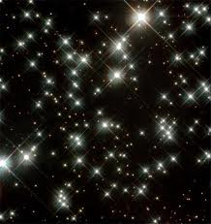
Yıldız

Slide 46
O YANI KAYA, BU YANI KAYA, İÇİNDE SARI MAYA

Slide 47
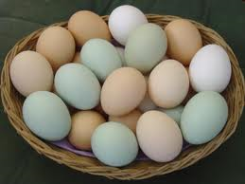
Yumurta

Slide 48
KARA TAVUK DALDA YATAR, DAL KIRILIR YERDE YATAR

Slide 49
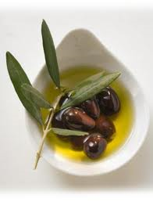
Zeytin

Slide 50
TEŞEKKÜRLER
Feyhan RUŞİD
ÜSKÜP YETKM

